Slide 1
第三节
建设中国特色社会主义文化

Slide 2
一、文化建设的战略地位
二、坚定文化自信
三、中国特色社会主义文化建设的根本任务和基本方针
四、弘扬社会主义核心价值体系和核心价值观
五、 建设社会主义文化强国

Slide 3
文化的内涵
文化是人类社会特有的现象，是人类群居生活并世代传承的共同认知和习俗。或共同的价值观念、生活习惯和行为方式。
广义的看：文化是指一个民族的整体生活方式及其价值系统，可以分为物质文化、制度文化和精神文化。或者说文化是指与自然相区别的人类所创造的一切。
广义的文化分为三个层次：器物层次、组织层次、价值观念层次（本质层次和核心层次）。文化就是包括物质器用、制度组织和思想信仰三部分的综合体系。
狭义的看：文化是指人类的精神生产及其成果的结晶，包括知识、信仰、艺术、宗教、哲学、法律、道德等。或者说是人自身的智慧、精神状况、观念形态。
人的活动是由价值观指导的，而价值观念又是文化的核心，从这个意义上说，文化主要就是指一个社会、一个群体的价值观，是人们对理想、信念、人生追求、生活态度的共识。
Notes:
文化与文明 是两个既密切联系又相互区别的范畴：
文化包括人类活动的全部成果（积极的和消极的） ，而文明则一般是指人类活动的积极成果；
文化包括人类活动的整个过程及活动方式，而文明则主要是指人类活动的结果；
文化作为社会历史范畴，是与自然相比较的，文化实质上是人化。文化越发达，表明人的主体性越强，人类发展越依赖于自己所创造的文化世界。文化的积极成果便是文明。
而文明是相对于野蛮、愚昧和无知的，它表示和标志着人类社会的进步程序和开化状态。
因此，文明是指文化中进步的、积极的、合理的成分的总和。文化进步的程度越高，社会文明发展的水平也就越高，反过来，社会文明也就成为文化进步的衡量标志。

Slide 4
一、文化建设的战略地位
1、文化是民族的灵魂，是维系国家统一和民族团结的精神纽带
2、文化是每一国家民族的重要资源。
3、文化已日益成为影响未来的世界性力量
4、文化软实力是综合国力的重要组成部分，是综合国力的重要标志。

Slide 5
1、文化是民族的灵魂，是维系国家统一和民族团结的精神纽带
文化是民族的灵魂。民族形成的实质，就是统一的民族文化的形成与稳定存在。
1）各民族的文化模式是民族的象征。民族不同于种族，种族主要是生理概念，民族主要是文化概念。各民族的区分以独特的思维方式、心理结构、风俗习惯和宗教信仰为标准。
2）民族文化是民族发展、繁荣和壮大的土壤。民族文化是各民族人民的精神家园。

Slide 6
2、文化是每一国家民族的重要资源。
文化是每一国家民族的重要资源，任何一个国家文化的延续和发展，都离不开本土优秀文化的传承和积累。文化遗产作为国家的一种文化积淀、文化基因、文化密码，是解释一个国家文化身份，揭示一个国家文化个性的重要依据，是一个国家走向现代化的文化根基，更是一个国家自尊自信自立自强的精神源泉。对一个国家有形文化遗产和非物质文化的精心保护，既是尊重自身文化的主体性，更是保护世界文化的多样性。

Slide 7
当今世界各国对自身的文化资源也越来越重视。
2001年美国的一项“艺术、文化与国家对策”项目研究报告认为，“美国文化是美国智慧和创造精神积聚而成的一种资本。这种特殊的资本既是人类成就和历史的宝藏，也是人类创造力和创新精神的源泉。美国文化资本在当今全球知识性经济社会中，作为一种关键性社会资源，对于美国人民和世界各国人民，在寻求保存各自的民族特性和达成相互了解的过程中，正日益显现其重要性。”

Slide 8
法兰西民族对自己民族文化的热爱之情和自豪之情是与生俱来、深入骨髓的。有人评论说：“这个国家的所有人民都泡在自己的文化里”。
法国是世界上“文化遗产最多的国家”，也是世界上第一个制定现代遗产保护法的国家。法国的文化遗产分为军事遗产、宗教遗产、民间遗产、工业遗产、自然和风光遗产五大类。
1984年开始，法国正式确立了“文化遗产日”，稍后被迅速推广到了欧洲其他国家。法国政府鼓励和动员民众保护自己的文化遗产，并充分发挥文化遗产学校、文化遗产基金会、文化遗产保护协会等民间组织的作用。

Slide 9
3、文化已日益成为影响未来的世界性力量
上世纪五、六十年代以来，西方世界对文化的推重已日见其深。在经历了军事帝国主义的政治霸权时代和重商帝国主义的经济霸权时代之后，文化已日益成为影响未来的世界性力量。
五十年代，西方社会学家帕森斯以结构功能主义的方式研究社会，宣称自己是一个“文化决定论者”。他将社会生活分为四个相互渗透的行为体系：文化行动体系、社会行动体系、人格行动体系和行为有机体系。他认为文化是象征符号的模式化和秩序传达至另一个体系，并且有能力控制其他三项行动体系。所以，在帕森斯看来，文化体系是最高层次也是最主要的决定力量。

Slide 10
4、文化软实力是综合国力的重要组成部分，是综合国力的重要标志。
综合国力是指一个主权国家赖以生存与发展所拥有的全部实力及国际影响力的总和，是一个国家的政治、经济、科技、文化、教育、国防、外交、资源、民族凝聚力等要素有机关联形成的力量综合体。
综合国力包括 “硬实力”和 “软实力”两个方面（希拉里：巧实力）

Slide 11
硬实力
软实力
基本资源
军事力量
经济力量
科技力量
教育
国家凝聚力
文化被普遍接受的程度
参与国际机构的程度
通常依靠“施压”迫使他国非自愿接受，
是直接的、即时的、集中的、显性的；
通常依靠“吸引”得到他国自愿认同，
是间接的、历时的、弥散的、隐性的。
Notes:
“巧实力”最早是由美国学者苏珊尼·诺瑟2004年在《外交》杂志上提出的，现在由希拉里提出强调综合运用硬实力和软实力来实现美国外交目标。

Slide 12
文化软实力的内涵
文化凝聚力
文化影响力
文化生产力
文化服务力
文化竞争力
在这五个方面中，
凝聚力和影响力是“文化软实力”的力量的体现，即对内提高国民的凝聚力和向心力，对外能够提高中国文化的吸引力和国际认同感；
生产力和服务力是“文化软实力”的力量的源泉，为文化事业的发展提供基础设施和创新动力。
文化竞争力是上面四种力量的集合，是综合国力的集中体现。

Slide 13
文化软实力作为综合国力的重要组成部分，其作用主要体现在：
A、文化铸就社会意识和民族精神，形成强大的国家凝聚力。
B、文化为经济建设提供强大的智力支持、技术支持和思想保证。
C、制度文化和精神文化作为上层建筑和意识形态，对经济基础具有巨大的反作用。经济制度的设计、经济发展战略的选择、经济政策的出台等，都受到人们尤其是权力部门的决策者所具有的思想文化观念和知识水平的制约。
D、一国的文化、价值观念、社会制度、发展模式在国际社会所产生的吸引力、影响力
E、文化产业是一种蓬勃发展的新经济形式，是新世纪人类社会重要的消费热点和经济增长点。文化产业主要包括：有线电视、电影、广播、唱片、演艺、报纸期刊和图书、体育赛事、博物馆等等

Slide 14
美国用“三片” 就征服了世界各地的消费者
以肯德基为代表的薯片从改变少儿饮食结构进而改变文化结构
以好莱坞为代表的大片从改变娱乐方式进而改变情感审美方式
以电脑软件为代表的芯片从改变信息传播接受方式进而改变价值认知方式

Slide 15
2004年娱乐文化产业为美国带来了5650亿美元的经济效益，占美国总产值的2.9%。
8个裴勇俊>韩国对日出口总额
据日本《产经新闻》报道，2004年，裴勇俊主演的电视剧《冬季恋歌》创造了15亿美元的经济效果，使韩国国内生产总值上升0.18％。根据日本第一生命经济研究所的报告，2004年4月到10月之间，参加“《冬季恋歌》之旅”的日本人增加了18.7万多人。裴勇俊在2004年为7个厂商的9种产品拍摄了11个商业广告，包括饮料、眼镜、电子产品等，这些产品的销售额平均增加了30％。

Slide 16
二、坚定文化自信
在庆祝中国共产党成立95周年大会上，习近平总书记深刻指出，“全党要坚定道路自信、理论自信、制度自信、文化自信”，并且强调“文化自信，是更基础、更广泛、更深厚的自信”。这一重要论述充分体现了我们党对社会主义文化重要地位和特殊作用的理性认识，既显示出坚持和发展中国特色社会主义的文化自觉，又彰显出实现民族复兴伟业之路上的文化自强，是新的历史条件下党中央治国理政新理念新思想新战略的重要体现。

Slide 17
1、文化自信的内涵
对一个国家和民族来说，文化自信是民众对祖国文化传统和核心价值的充分肯定，文化自信既包括对国家发展路径和发展理念的积极认同，也包括对国家政治体制和运行机制的真诚拥护，更饱蕴着对自身文化根基和未来发展前景的信心和期待。
Notes:
自信是一种相信自己的心态，是我们积极工作和乐观生活的重要精神力量。

Slide 18
2、文化自信源自哪里？
源自中华文化，具体包括：
一是源自源远流长的中华优秀传统文化，从天人合一到道法自然，从自强不息到厚德载物，从和而不同到中庸之道，从精忠报国到匹夫有责，从天下为公到舍生取义，从以人为本到民惟邦本，从革故鼎新到日新月异，从居安思危到载舟覆舟……其间的思维方式、精神品格、道德理念，都值得我们传承弘扬，自信自豪；
二是源自在中国共产党领导下中国人民把马克思主义普遍真理与中国实践相结合创造的革命文化、红色文化、先进文化，从井冈山精神到长征精神，从延安精神到西柏坡精神，从雷锋精神到焦裕禄精神，从大庆精神到两弹一星精神，从载人航天精神到抗震救灾精神……所有这些，都是马克思主义中国化、时代化、大众化的成果，都值得我们发扬光大，自信自豪；
三是源自社会主义核心价值观和中华民族伟大复兴的中国梦。社会主义核心价值观体现了时代的进步，引领着我们从贫穷落后不断走向富强、民主、文明、和谐、美丽的现代化；中国民族伟大复兴的中国梦能够使中华民族凝魂聚气，强基固本，团结奋斗，攻坚克难。
Notes:
富强、民主、文明、和谐——国家层面的建设目标
自由、平等、公正、法治——社会层面的美好愿景
爱国、敬业、诚信、友善——个人层面的道德规范

Slide 19
中华文化博大精深，源远流长，蕴含着丰富的治国建制的思想智慧，代代传承和创新。譬如，从“以人为本”“民惟邦本”，到“群众路线”“人民至上”的治国理念；从“儒法并用”“德刑相辅”，到“依法治国”“以德治国”的治理思想；从“以和为贵”“和而不同”，到“包容互鉴”“求同存异”的东方智慧；从“天人合一”“和谐共生”，到“尊重自然、顺应自然、保护自然”的生态文明理念；从“止戈为武”“协和万邦”，到“和平发展”“合作共赢”的和平思想；从“天下一家”“天下大同”，到“人类命运共同体”的社会理想；从“顺应天时，除旧布新”，到“改革创新”的思想；从“与人为善”“己所不欲，勿施于人”，到“平等互信”“与邻为善、以邻为伴”的处世之道。这些都为探索更好的社会制度提供思想智慧。
中国特色社会主义文化既传承了中华优秀传统文化的精粹，又吸收了西方先进文化的养分，还继承和发扬了中国共产党领导创造的革命文化和社会主义先进文化。因此，我们要坚定文化自信，努力从中华优秀传统文化中汲取营养智慧，延续文化血脉，萃取人类思想精华，创造性转化和创新性发展，为人类对更好社会制度的探索提供中国智慧。

Slide 20
3、为什么“文化自信是更基础、更广泛、更深厚的自信”？
习近平总书记在庆祝中国共产党成立95周年大会上发表重要讲话，指出：“全党要坚定道路自信、理论自信、制度自信、文化自信。”“文化自信，是更基础、更广泛、更深厚的自信。”
之前，我们一般讲“三个自信”：道路自信、理论自信、制度自信，现在又加上一个文化自信，构成了“四个自信”，而且讲文化自信“是更基础、更广泛、更深厚的自信”。为什么这么强调文化自信呢?

Slide 21
在一般意义上讲，道路定方向，理论系指南，制度是保障。这三方面坚持实事求是，坚守中国特色，坚定自信，不东施效颦，不盲目西化，不搞“去思想化” 、“去价值化” 、“去历史化” 、“去中国化” 、“去主流化”那一套，是确保实现中华民族伟大复兴的中国梦的必要前提。而道路、理论、制度的自信，追本溯源，都植根于中华文化。
文化自信是道路自信、理论自信、制度自信的基础。她不仅渗透于道路自信、理论自信、制度自信的方方面面，而且更广泛地深入到人的一切物质活动和精神活动。深到每个人的内心成为一切活动的“基因” ，厚到铸就每个人的抗争耐力和思维定力。

Slide 22
4、为什么要坚定“文化自信”？
每个国家和民族的历史传统、文化积淀、基本国情不同，其发展道路必然有着自己的特色。
中华文化积淀着中华民族最深沉的精神追求，是中华民族生生不息、发展壮大的丰厚滋养，是中华民族的突出优势，是我们最深厚的文化软实力。
中国特色的社会主义既不是植根于经济繁荣的沃土，更不是植根于西方文明的沃土，而是植根于中华文化的沃土，反映中国人民意愿、适应中国和时代发展进步要求，有着深厚历史渊源和广泛现实基础。中华文化是中华民族的精神血脉和精神家园，是代代相传自立于世界先进民族之林的精神根基。
这就是说，经济只能致富，文化方能致强。西方文明中适合中国国情的先进东西当然要学习借鉴、为我所用，但不可生搬硬套、误植为根。

Slide 23
三、中国特色社会主义文化建设的根本任务和基本方针
  （一）中国特色社会主义文化建设的根本任务：
  以马克思列宁主义、毛泽东思想和中国特色社会主义理论体系为指导，建设社会主义核心价值体系 ，弘扬社会主义核心价值观，着力培养有理想、有道德、有文化、有纪律的公民，切实提高全民族的思想道德素质和科学文化素质，增强文化自觉和文化自信。

Slide 24
（二）中国特色社会主义文化建设的基本方针
第一，坚持以马克思主义为指导，为人民服务、为社会主义服务。(“二为”方向)
第二，坚持百花齐放、百家争鸣的方针。(“双百”方针)
第三，坚持贴近实际、贴近生活、贴近群众，不断推进文化创新。(“三贴近”原则)
第四，坚持立足当代又继承民族优秀文化传统，立足本国又充分吸收世界优秀文化成果。(古为今用、洋为中用)
第五，坚持一手抓繁荣，一手抓管理。繁荣是文化建设的永恒主题,管理是文化繁荣发展的有力保障。
第六，坚持一手抓文化事业，一手抓文化产业，推动文化事业和文化产业全面协调可持续发展

Slide 25
四、弘扬社会主义核心价值体系和核心价值观
（一）关于核心价值体系的几个概念
（二）社会主义核心价值体系和核心价值观的基本内容
（三）培育和践行社会主义核心价值观

Slide 26
（一 ）关于核心价值体系的几个概念
1、什么是价值观和价值体系
价值观是人们在实践中形成的对于客观事物的意义、重要性的总评价和总看法。（即人作为主体对客体价值的评价和认识 ）
价值体系是关于价值观的总体理论。价值体系是一个整体系统，包含着丰富的内容和诸多要素，如指导思想、理想、信仰、信念、价值取向、价值评价，等等。价值体系是逐渐形成和建立起来的，但一旦形成之后，它又具有相对稳定性。

Slide 27
2、什么是核心价值体系
核心价值体系是一个国家全体国民或大多数社会成员共同认可、普遍遵循、自觉践行的主导价值观念和主导价值追求。
核心价值体系是一个社会系统得以运转、社会秩序得以维持的基本精神依托。
核心价值体系是一个政党的行动指南，是一个国家的主心骨，是一个民族的灵魂。

Slide 28
核心价值体系的地位
人生观
世界观
价值观
核心价值体系
经济
社会
■个人层面
政治
文化
社会层面

Slide 29
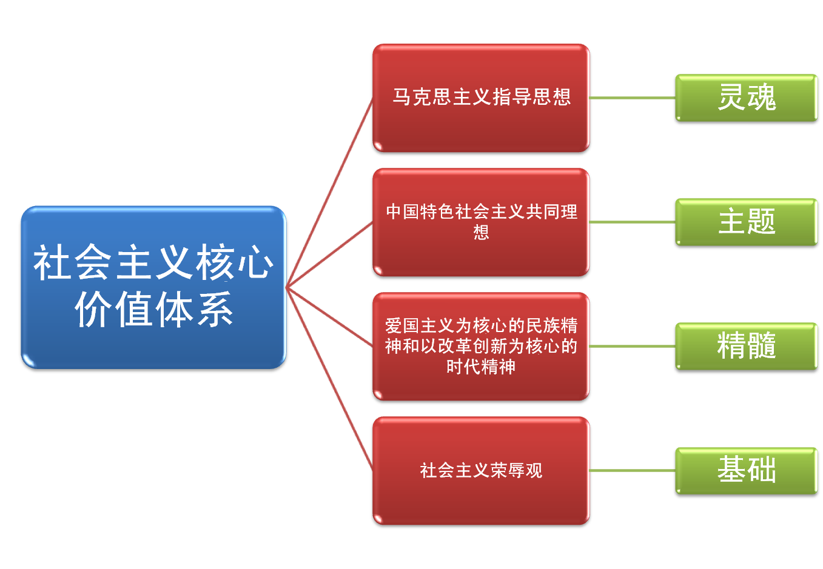
（二）社会主义核心价值体系和核心价值观的主要内容
1、社会主义核心价值体系
十六届六中全会第一次提出了“社会主义核心价值体系”的概念

Slide 30
2、社会主义核心价值观
富强、民主、文明、和谐——国家层面的建设目标
自由、平等、公正、法治——社会层面的美好愿景
爱国、敬业、诚信、友善——个人层面的道德规范

Slide 31
3、社会主义核心价值观与核心价值体系的关系
社会主义核心价值观是社会主义核心价值体系的内核，体现社会主义核心价值体系的根本性质和基本特征，反映社会主义核心价值体系的丰富内涵和实践要求，是社会主义核心价值体系的高度凝练和集中表达。

Slide 32
4、培育和践行社会主义核心价值观
通过教育引导、舆论宣传、文化薰陶、实践养成、制度保障等，使社会主义核心价值观内化为人们的精神追求，外化为人们的自觉行动。
要在全社会深入开展理想信念教育
要使社会主义核心价值观成为人们日常工作生活的基本遵循
要突出道德价值的作用
要立足中华优先传统文化
要加强革命传统教育，弘扬红色文化。

Slide 33
五、建设社会主义文化强国
（一）文化强国的含义
文化强国，也就是指这个国家有强大的文化力量，表现为其文化要有强大的感召力、影响力，其国民要有高度的文化素养和文化自信，其文化产业要相当发达。

Slide 34
（二）建立文化强国的内容
培养高度的文化自觉和文化自信
大力发展文化事业和文化产业
加快文化体制改革

